Slide 1









Книги-юбиляры 2025 года

Slide 2
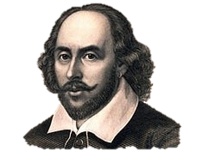

«Ромео и Джульетта» – шедевральное произведение о великой любви юноши и девушки из двух враждующих веронских родов — Монтекки и Капулетти, которое на протяжении многих столетий заставляет восхищаться силой чувств двух юных влюблённых, которые не смогли жить друг без друга.
Достоверность данной истории не установлена, но приметы исторического фона и жизненные мотивы, присутствующие в итальянской основе сюжета, сообщают определённое правдоподобие повести о веронских влюблённых.
430 лет
Уильям Шекспир
(1564-1616)
…Что значит имя? Роза пахнет розой,
Хоть розой назови ее, хоть нет.
… Тогда лишь двое тайну соблюдают,
Когда один из них её не знает.
… Так сладок мёд, что, наконец,он горек.
Избыток вкуса убивает вкус.


Slide 3
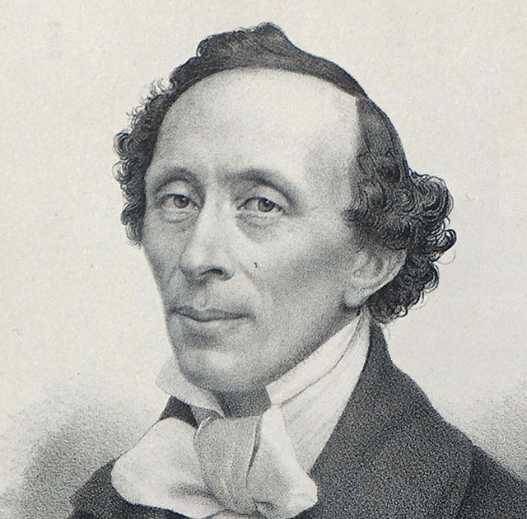
Сборник произведений датского писателя Ханса Кристиана Андерсена, публиковавшийся отдельными выпусками в 1835—1842 годах. Первый сборник сказок в творчестве Андерсена и в датской литературе в целом.
Сам Ханс Андерсен незадолго до публикации первого выпуска «Сказок» написал: «Они сделают моё имя бессмертным; я попытаюсь завоевать грядущие поколения». Предположительно это была всего лишь шутка — писатель очень долго не придавал значения своим сказкам, рассчитывая прославиться как драматург и романист. Реакция первых читателей и критиков была противоречивой. Некоторые считали сказки лучшими произведениями Андресена, но очень многие критиковали автора за отсутствие традиционных для сказочного жанра нравоучений, за безнравственность отдельных эпизодов[.
190 лет
Ханс Кристиан Андерсен
(1805-1875)
... Чтобы быть счастливым, нужно просто быть довольным своей судьбой, и всё!
… Я желаю тебе добра, потому и браню тебя — так всегда узнаются истинные друзья!
… Да ведь король-то голый!
… Всяк хорош по-своему! Не всем же быть благородными, надо кому-нибудь и дело делать, как говорится!
… Жизнь сама по себе является самой прекрасной сказкой.


Slide 4
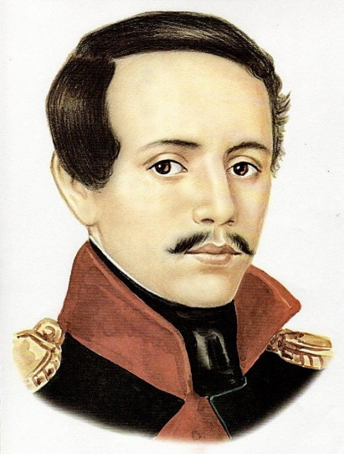

Первый в русской прозе социально-психологический роман, написанный Михаилом Лермонтовым в 1837—1839 годах. Классика русской литературы.
Роман состоит из нескольких частей, хронологический порядок которых нарушен. Такое расположение служит особым художественным задачам: в частности, сначала Печорин показывается глазами Максима Максимыча, а только затем мы видим его изнутри, по записям из дневника.
185 лет
Михаил Лермонтов
(1814-1841)
…Я никогда сам не открываю своих тайн, а ужасно люблю, чтоб их отгадывали, потому что таким образом я всегда могу при случае от них отпереться.
… Печальное нам смешно, смешное — грустно, а вообще, по правде, мы ко всему довольно равнодушны, кроме самих себя.
… Радости забываются, а печали никогда.


Slide 5
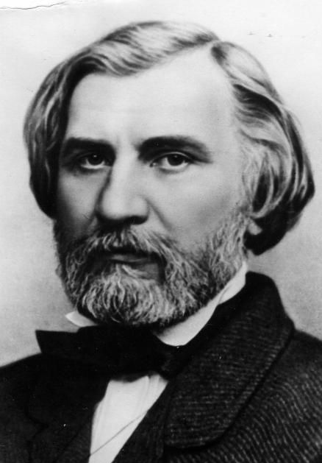
Во второй половине 1850-х годов Тургенев, по взглядам либерал-демократ, отвергавший идеи революционно настроенных разночинцев, стал задумываться о возможности создания героя, чьи позиции не вступали бы в противоречие с его собственными, более умеренными, чаяниями, но который при этом был бы достаточно революционным, чтобы не вызвать насмешек со стороны более радикальных коллег по «Современнику».
Одна из главных тем романа — роль и место человека в обществе. Тургенев дал своё понимание двух нравственно-психологических типов людей — Гамлетов и Дон Кихотов, на которые, как он считал, извечно делится всё человечество.
165 лет
Иван Сергеевич Тургенев
(1818-1883)
…Чтобы сблизиться с человеком — нужно хоть однажды побеседовать с ним с глазу на глаз.
… душа не яблоко: её не разделишь.
… Звёзды только и делают, что смотрят на влюблённых людей, — оттого они так прелестны.


Slide 6
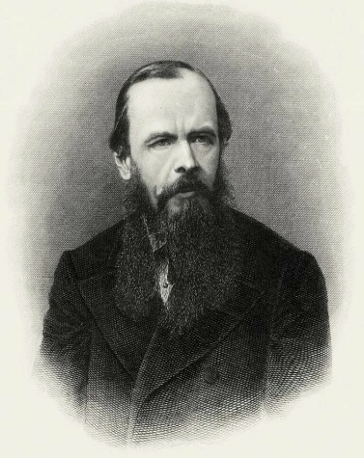
Последний роман Достоевского и завершающая часть пятикнижия, где писатель намечает современному обществу выход из мировоззренческого тупика и полемизирует с явлениями, которые считает язвами своего века: атеизмом, материализмом, утилитарной социалистической моралью, разложением семьи. Теософский трактат в оболочке детективного романа об отцеубийстве, первоначально задуманный как первая часть «Жития великого грешника», через соблазны приходящего к праведности.
145 лет
Федор Достоевский
(1821-1981)
…В самом деле, выражаются иногда про «зверскую» жестокость человека, но это страшно несправедливо и обидно для зверей: зверь никогда не может быть так жесток, как человек, так артистически, так художественно жесток.
… Ужасно то, что красота есть не только страшная, но и таинственная вещь. Тут дьявол с Богом борется, а поле битвы — сердца людей.
… Любовью все покупается, все спасается... Любовь такое бесценное сокровище, что на нее весь мир купить можешь, и не только свои, но и чужие еще грехи выкупишь.


Slide 7
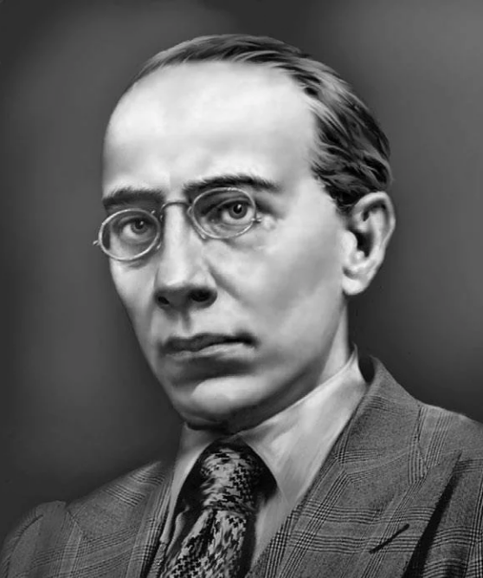
Научно-фантастический роман русского советского писателя-фантаста Александра Беляева, одно из наиболее известных произведений писателя. Первый вариант в виде рассказа был опубликован в «Рабочей газете» в 1925 году. Роман был впервые опубликован в том же году в журнале «Всемирный следопыт». Беляев, который в периоды обострения заболевания бывал совершенно обездвижен, называл его историей автобиографической: хотел рассказать, «что может испытать голова без тела».
100 лет
Александр Беляев
(1884-1942)
… Если добродетель не может торжествовать, то, по крайней мере, порок должен быть наказан.
… Есть безрассудство, которое стоит мудрости.
… Правдивость — плохой объект для иронии.
… Вы лгали во имя правды. Горький парадокс! И если подсчитать, то окажется, что ваша правда все время питалась ложью.


Slide 8
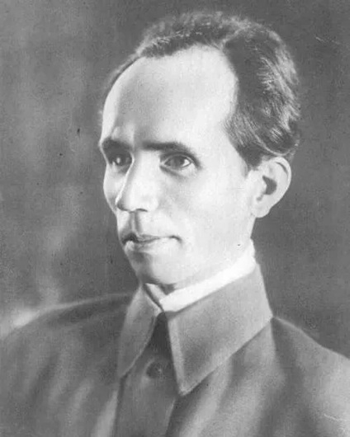
Частично автобиографический роман советского писателя Николая Островского, написанный в период с 1930 по 1934 год. Книга относится по стилистике к жанру социалистического реализма. В апреле 1932 года журнал «Молодая гвардия» начал публикацию романа, в ноябре того же года первая часть вышла отдельной книгой, за ней в 1934 году вышла и вторая часть. В 1935 и 1936 году обе части романа изданы одной книгой.
Роман приобрёл большую популярность и стал самым издаваемым в СССР произведением художественной литературы за 1918—1986 годы: общий тираж 536 изданий составил 36 416 тыс. экземпляров.
90 лет
Николай Островский
(1904-1936)
…Самое дорогое у человека — это жизнь. Она даётся ему один раз, и прожить её надо так, чтобы не было мучительно больно за бесцельно прожитые годы, чтобы не жёг позор за подленькое и мелочное прошлое, чтобы, умирая, смог сказать: вся жизнь и все силы были отданы самому прекрасному в мире — борьбе за освобождение человечества. И надо спешить жить. Ведь нелепая болезнь или какая-либо трагическая случайность могут прервать её.


Slide 9
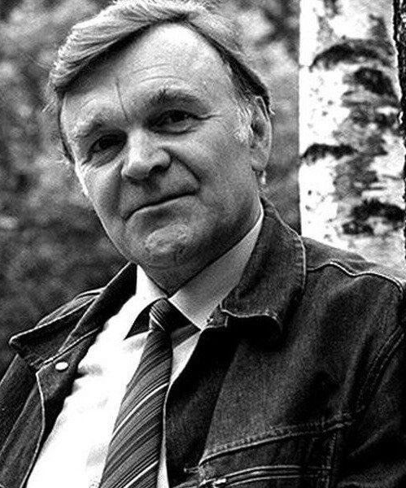
Роман посвящён Великой Отечественной войне.
Действие разворачивается под Сталинградом в декабре 1942 года. В основе произведения лежат реальные исторические события — попытка немецкой группы армий «Дон» фельдмаршала Манштейна деблокировать окружённую под Сталинградом 6-ю армию Паулюса. Сражение, описанное в романе, решило исход всей Сталинградской битвы.
55 лет
Юрий Бондарев
(1924-2020)
…Всякое предательство – это духовная смерть.
…За неуспех и успех на войне надо платить кровью, ибо другой платы нет.
…Я солдат, и назначение на любой пост для меня – приказ.


